Slide 1


ID mobility: SHORT-03
Číslo projektu: 2024-1-CZ01-KA122-VET-000230261
Italská krása

Slide 2
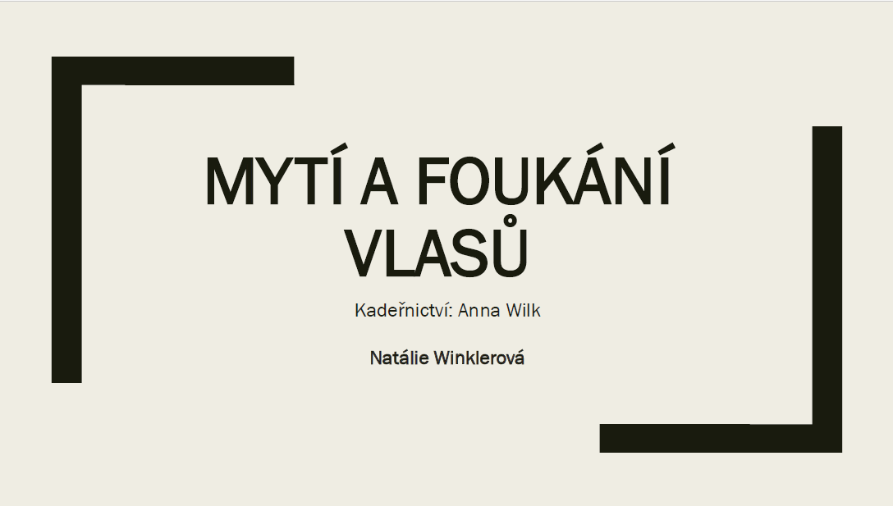

Slide 3
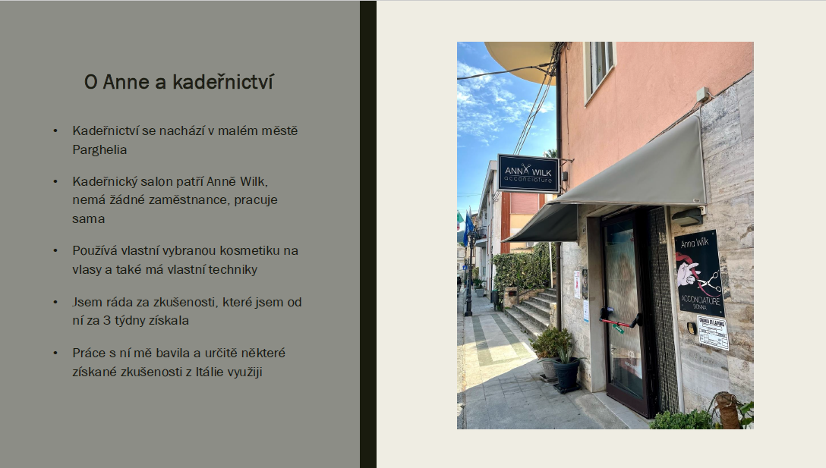
i v budoucnu

Slide 4
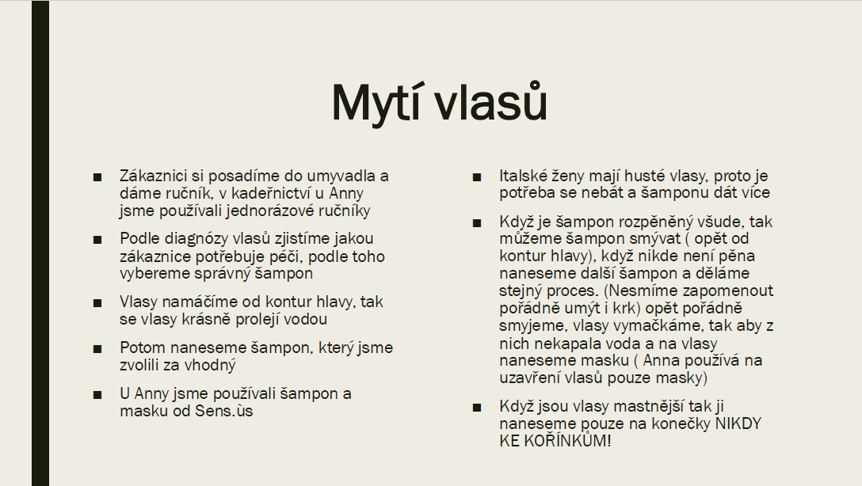
Zákaznici si posadíme k umyvadlu a dáme ji ručník. V kadeřnictví u Anny jsme používali jednorázové ručníky.
Když je šampon rozpěněný všude, můžeme ho smýt (opět od kontur hlavy). Když už nikde není pěna, uděláme celý proces ještě jednou. Nesmíme zapomenout pořádně umýt i krk. Vlasy vymačkáme tak, aby z nich nekapala voda a naneseme masku (Anna používá na uzavření vlasů pouze masky).
,
Podle diagnózy vlasů zjistíme, jakou zákaznice potřebuje péči a produkty.
Vlasy namáčíme od kontur hlavy. Tak se vlasy krásně prolejí vodou.
,

Slide 5
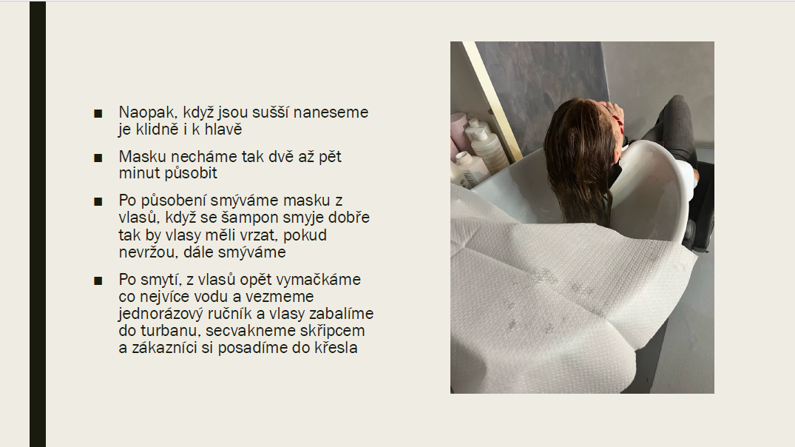
,
Po působení smýváme masku z vlasů. Když se šampon smyje dobře, tak by vlasy měly vrzat. Pokud nevržou, dále smýváme.
Po smytí opět z vlasů vymačkáme co nejvíce vody, vezmeme jednorázový ručník a vlasy zabalíme do turbanu. Secvakneme skřipcem a zákaznici posadíme do křesla.

Slide 6
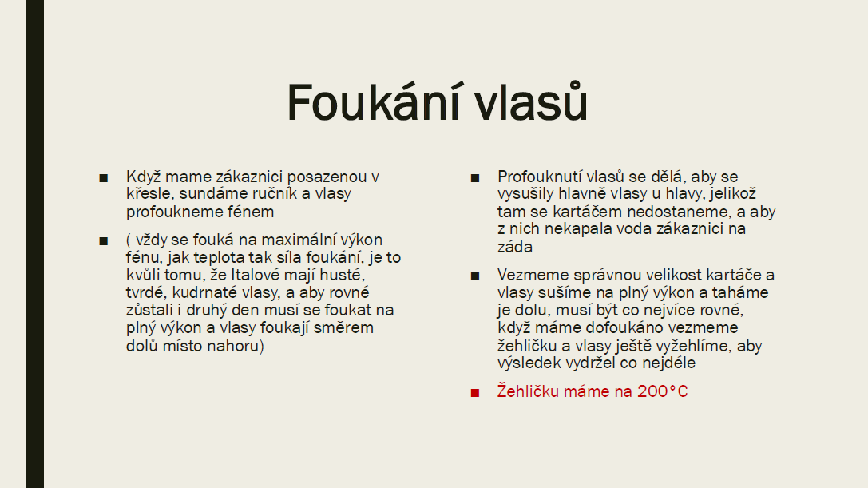
Vždy se fouká na maximální výkon fénu – jak teplota, tak síla. Je to kvůli tomu, že Italové mají husté, tvrdé a kudrnaté vlasy. Aby zůstaly rovné i druhý den, musí se foukat na plný výkon a směrem dolů místo nahoru.
Vezmeme správnou velikost kartáče a vlasy sušíme na plný výkon. Taháme je směrem dolu, aby byly co nejvíce rovné. Když máme dofoukáno, vezmeme žehličku a vlasy ještě vyžehlíme, aby výsledek vydržel co nejdéle.

Slide 7
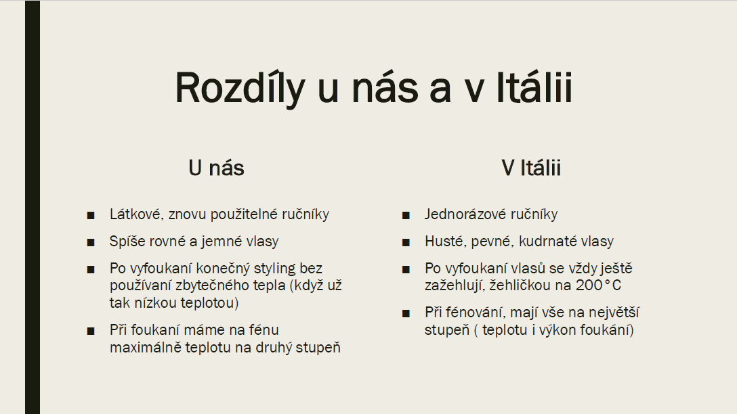

Slide 8
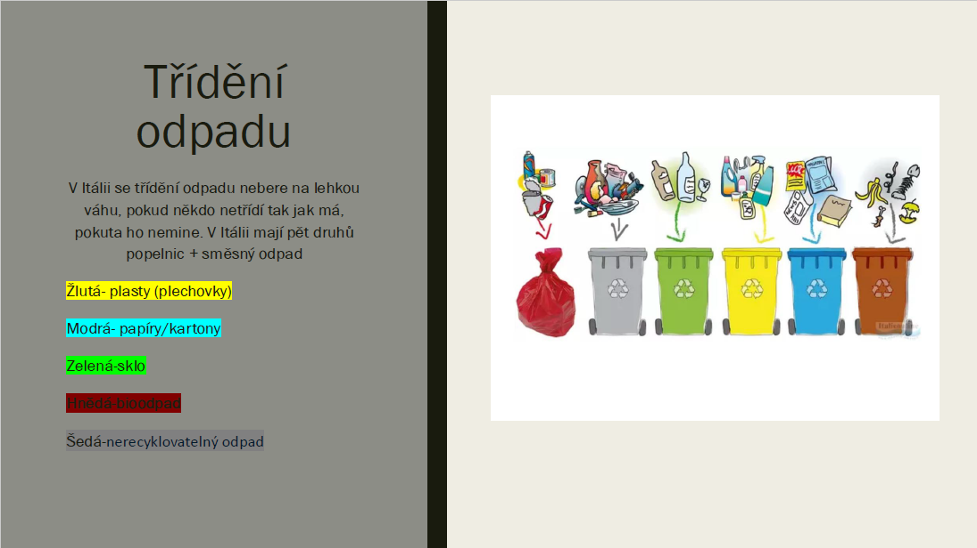
,

Slide 9
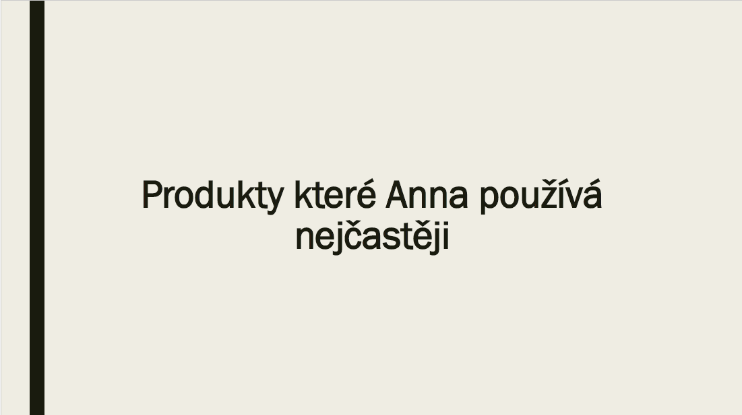
,

Slide 10
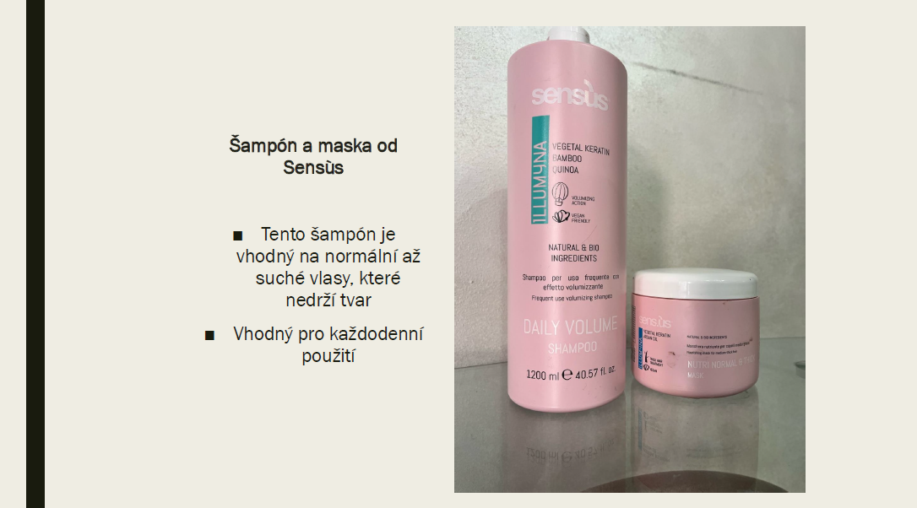

Slide 11
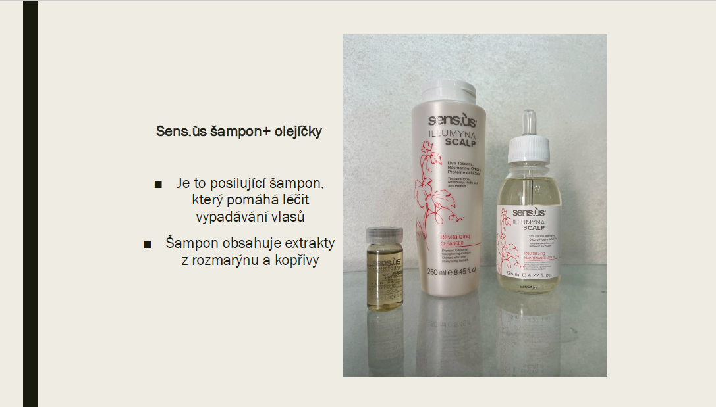

Slide 12
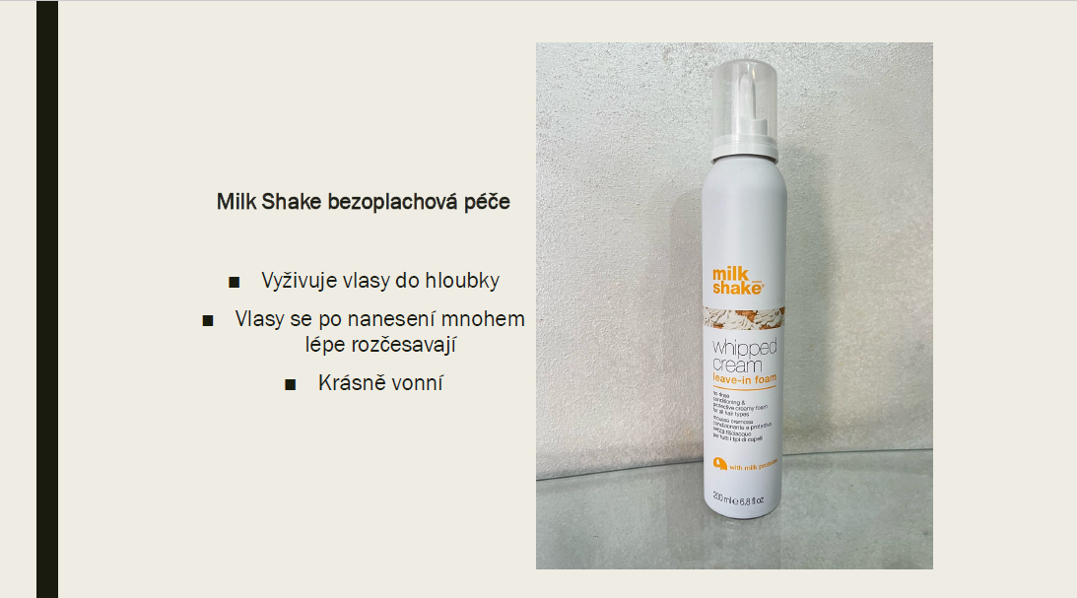
krásně voní

